Slide 1






TIN HOC 5
Chủ đề 6. Giải quyết vấn đề với sự trợ giúp của máy tính
BÀI
13
CẤU TRÚC RẼ NHÁNH
Giáo viên: Phạm Thị Hồng Vân

Slide 2





KHỞI ĐỘNG
Khi chuẩn bị qua đường, em quan sát đèn tín hiệu giao
thông dành cho người đi bộ (Hình 83). Em qua đường
nếu đèn màu xanh và dừng lại nếu đèn màu đỏ. Việc qua
đường, được thực hiện hay không tuỳ thuộc vào màu của
đèn tín hiệu, gọi là công việc có cấu trúc rẽ nhánh. Em hãy
kể thêm ví dụ về công việc có cấu trúc rẽ nhánh.
Hình 83. Đèn tín hiệu giao thông

Slide 3


1. CẤU TRÚC RẼ NHÁNH
Hoạt động
1
Mèo đổi màu
Một chương trình Scratch điều khiển nhân vật mèo như sau: Khi chạm vào con trỏ chuột, nhân vật đổi từ màu này sang màu khác.
1. Em hãy cho biết điều kiện để mèo đổi màu là gì.
2. Hãy sử dụng cách nói nếu... thì... để mô tả hành động đổi màu của nhân vật.

Slide 4

Trong tình huống khởi động, khi thấy đèn dành cho người đi bộ màu xanh, em sẽ đi qua đường. Tình huống này được diễn đạt như sau:
Nếu đèn tín hiệu cho người đi bộ màu xanh thì em đi qua đường.
Tương tự như vậy, trong Hoạt động 1, nhân vật mèo đổi màu khi nó chạm vào
con trỏ chuột. Điều kiện để mèo đổi màu là “chạm vào con trỏ chuột”. Hành
động của mèo có thể được mô tả như sau:
Nếu chạm con trỏ chuột thì mèo đổi màu.
Một công việc được thực hiện hay không được thực hiện tuỳ thuộc vào một điều kiện được thoả mãn hay không gọi là công việc có cấu trúc rẽ nhánh.

Slide 5
NHIỆM VỤ
2
Mèo trở về màu vàng
Giả sử kịch bản trong Hoạt động 1 thay đổi như sau:
– Khi chạm vào con trỏ chuột, nhân vật đổi từ màu này sang màu khác.
– Khi con trỏ chuột không còn chạm vào mèo, nhân vật trở về màu vàng
ban đầu.
1. Em hãy cho biết nhân vật thay đổi như thế nào khi con trỏ chuột không
còn chạm vào nó.
2. Hãy sử dụng cách nói nếu... thì... để mô tả hành động của nhân vật
trong trường hợp này.

Slide 6
Hành động của nhân vật trong Hoạt động 2 có thể được mô tả theo
cách nói nếu... thì... bằng hai câu như sau:
Nếu chạm con trỏ chuột thì mèo đổi màu.
Nếu không chạm con trỏ chuột thì mèo trở về màu ban đầu.
Đây là cách mô tả công việc bằng cấu trúc rẽ nhánh dạng thiếu.
Hành động của nhân vật trong Hoạt động 2 cũng có thể được mô tả gọn bằng
một câu như sau:
Nếu chạm con trỏ chuột thì mèo đổi màu
Nếu không thì mèo trở về màu ban đầu.
Đây là cách mô tả công việc bằng cấu trúc rẽ nhánh dạng đủ.

Slide 7

Cấu trúc rẽ nhánh có hai dạng:
• Cấu trúc rẽ nhánh dạng thiếu:
nếu <điều kiện> thì <công việc>
• Cấu trúc rẽ nhánh dạng đủ:
nếu <điều kiện> thì <công việc 1>
nếu không thì <công việc 2>
Hãy sử dụng cấu trúc rẽ nhánh dạng đủ và điều kiện “đèn tín hiệu cho người đi bộ màu đỏ” để mô tả hoạt động qua đường của người đi bộ.

Slide 8
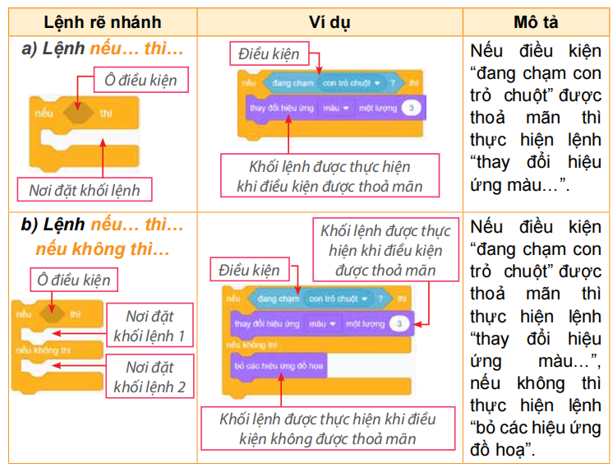

2. CÁC LỆNH RẼ NHÁNH
Scratch có hai lệnh điều khiển cấu trúc rẽ nhánh thuộc nhóm lệnh Điều khiển như trong bảng sau:

Slide 9
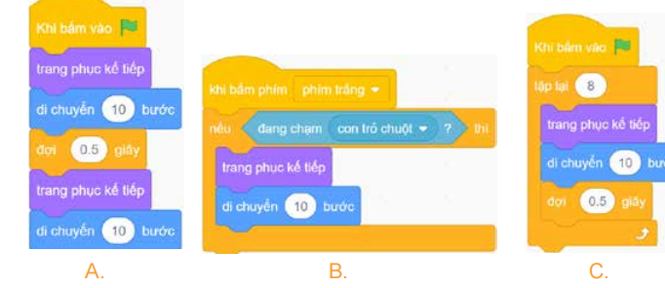
Trong chương trình có cấu trúc rẽ nhánh, một lệnh hoặc
khối lệnh được thực hiện hay không được thực hiện tuỳ
thuộc vào điều kiện đúng hay sai.
Đoạn chương trình nào sau đây có cấu trúc rẽ nhánh?

Slide 10
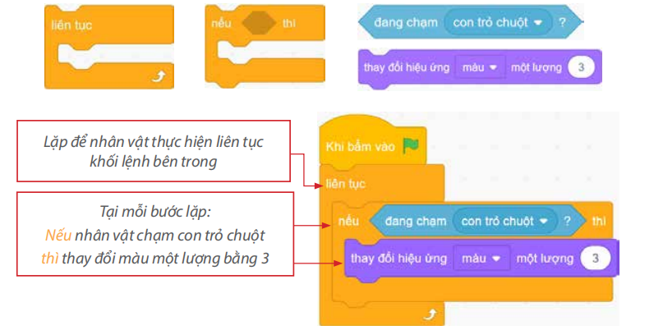
2. THỰC HÀNH SỬ DỤNG CẤU TRÚC RẼ NHÁNH
NHIỆM VỤ Hãy viết chương trình Mèo đổi màu như ý tưởng được mô tả trong
Hoạt động 1: Nhân vật mèo thực hiện lặp liên tục "nếu chạm con trỏ chuột thì
đổi màu".
Hướng dẫn
Bước 1: Ghép các lệnh và điều kiện sau thành chương trình thực hiện ý tưởng đã nêu.
Bước 2: Chạy chương trình
và quan sát kết quả.
Bước 3: Lưu chương trình
với tên MeoDoiMau vào thư
mục của em.

Slide 11

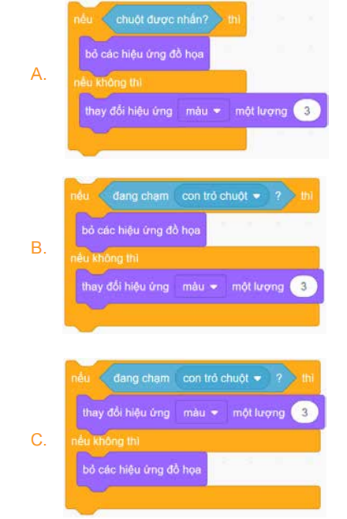
LUYỆN TẬP
Khối lệnh nào sau đây điều khiển nhân vật
hành động theo mô tả trong Hoạt động 2?

Slide 12


VẬN DỤNG
Hãy viết chương trình mèo đổi màu như ý tưởng được mô tả trong Hoạt động 2: Nhân vật mèo thực hiện lặp liên tục "nếu chạm con trỏ chuột thì đổi màu nếu không thì trở về màu ban đầu". Lưu chương trình với tên tệp MeoTroVeMauVang.

Slide 13


L
L
LOVE
TẠM BIỆT VÀ HẸN GẶP LẠI
G
PIRCE
L
S
T
H
L

